Slide 1

디지털 시스템 설계
20141017 신세규
20140987 김동욱
20140996 김원중
20161030 임예지

Slide 2

목차
01
팀 역할 분담
02
주제 설명
03
진행 상황
04
향후 일정
05
질문 및 응답

Slide 3


팀 역할 분담
김원중
1. 조장
2. 소프트웨어 개발 (알림 함수)
3. 자료 조사
김동욱
1. 소프트웨어 개발 (bluetooth)
2. 관련 이론 조사
신세규
1. 소프트웨어 및 개발총괄 (시계 – Main함수)
2. 관련 이론 조사
임예지
1. UART, RS-232C 조사
2. 자료조사

Slide 4
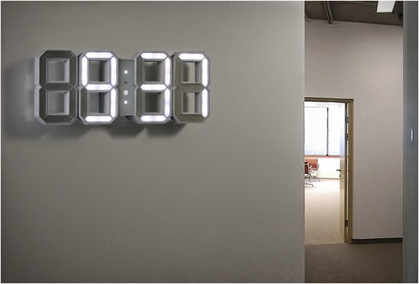
주제 설명
알림 기능을 추가한 스마트한 시계를 만들자.

Slide 5
주제 설명
선정 이유?

Slide 6
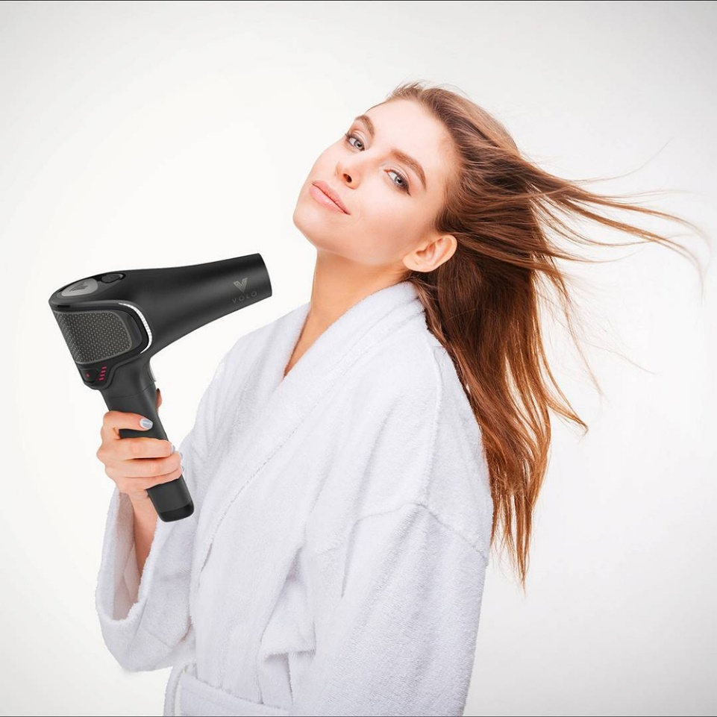
주제 설명
스마트폰으로 시계의 모든 기능을 대체할 수 있지만 외출준비를 할 때는 스마트폰 사용이 제한적이다.

Slide 7


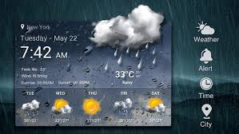
주제 설명
안드로이드
블루투스
현재 시간 및 날씨

Slide 8
주제 설명
안드로이드
블루투스
현재 시간 및 날씨

Slide 9
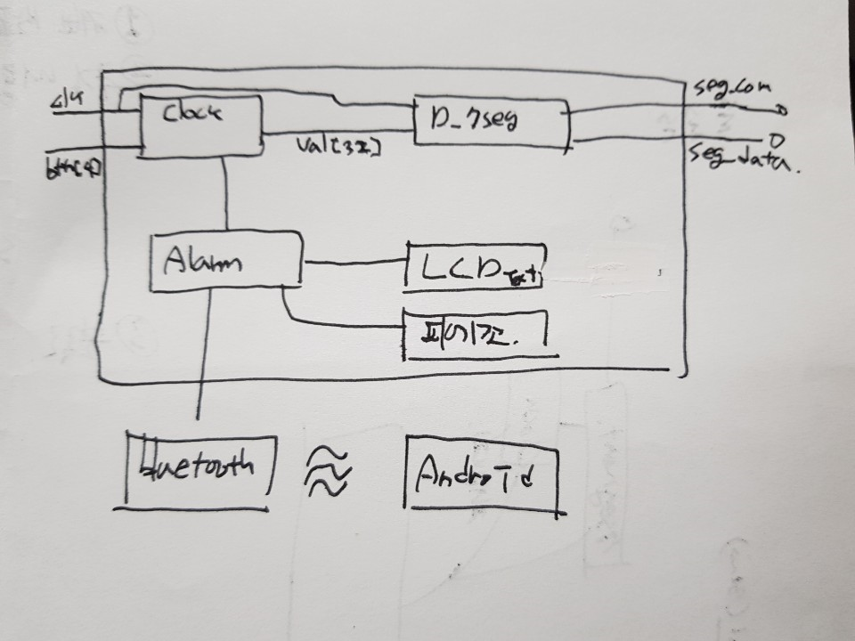
주제 설명(블록도)

Slide 10

주제 설명(7segment - 시뮬레이션)
disp_val1 : 1초 단위
disp_val2 : 10초 단위(5 이상 안 나오는지 확인) – 초 단위 60

Slide 11
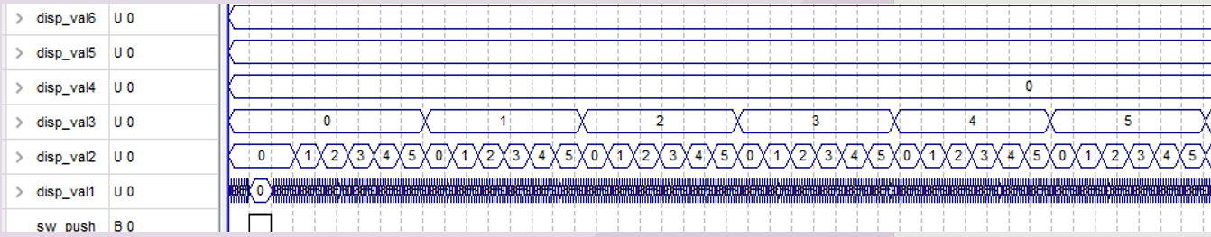
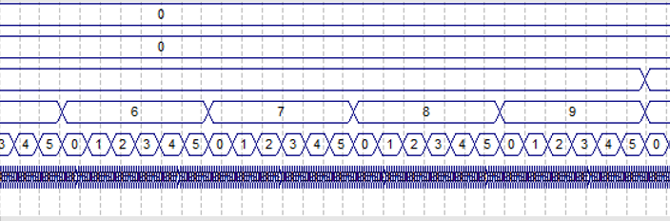
주제 설명(7segment - 시뮬레이션)
disp_val3 : 1분 단위
disp_val4 : 10분 단위(5 이상 안 나오는지 확인)

Slide 12
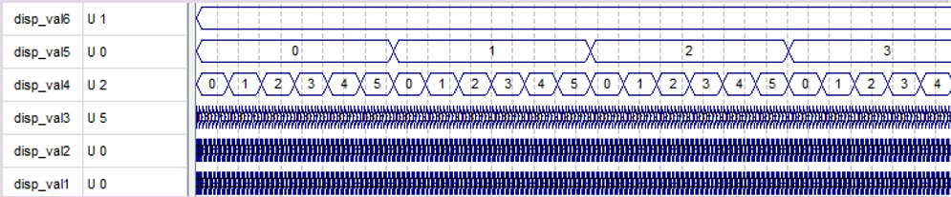
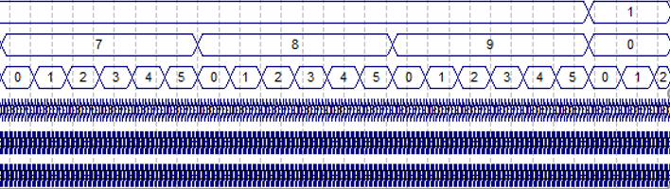
주제 설명(7segment - 시뮬레이션)
disp_val5 : 1시간 단위
disp_val6 : 10시간 단위( 1 이상 안 나오는지 확인)
하루는 24시간

Slide 13
진행 상황

Slide 14
진행 상황
3주차
함수조사 – Advanced
각 함수가 필요한 부품 조사 후 공부
2주차
자료조사 - Research
개발한 함수들을 Main 함수에 묶어서 구현
1주차
기본주제 설정 - Basic
주제 선정 및 대략적인 블록도 작성

Slide 15
향후 일정
6주차
마무리 – Finish
문제점 보안 및 발표
5주차
함수 개발(2)- Theory
개발한 함수들을 Main 함수에 묶어서 구현
4주차
함수 개발(1)- Theory
각 각의 기능을 가진 함수의 개발

Slide 16
Q&A
감사합니다.

